Slide 1


Slide 2

Finalista tytułu Europejskiej Stolicy Kultury / Finalista titulu Evropské hlavní město kultury
Broumov 2028
Marie Silondi, Vlastimil Šimek
13. 4. 2023

Slide 3
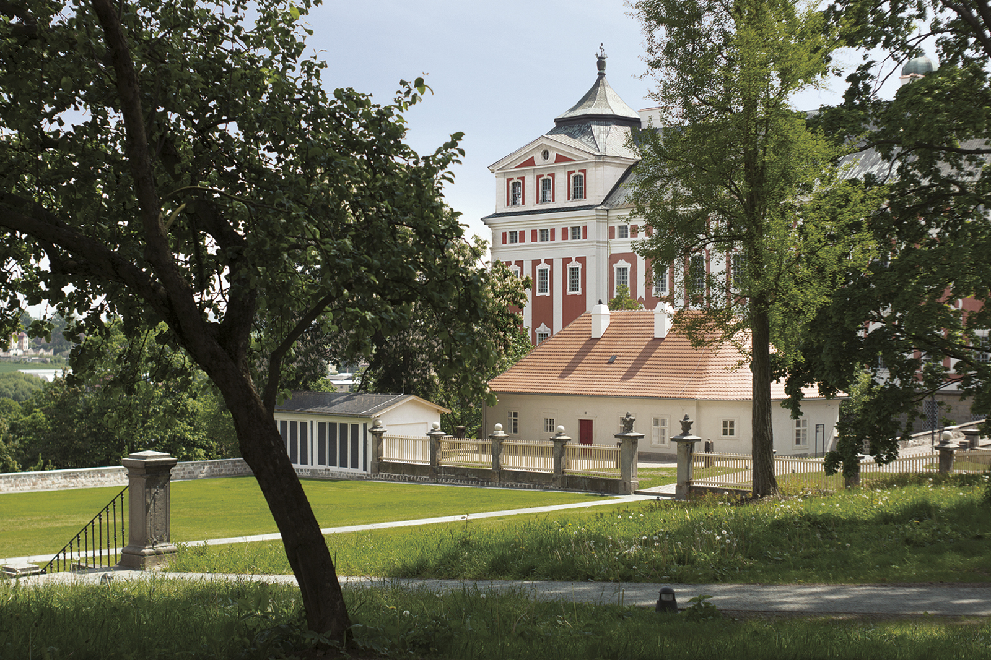
Broumov 2028

Slide 4
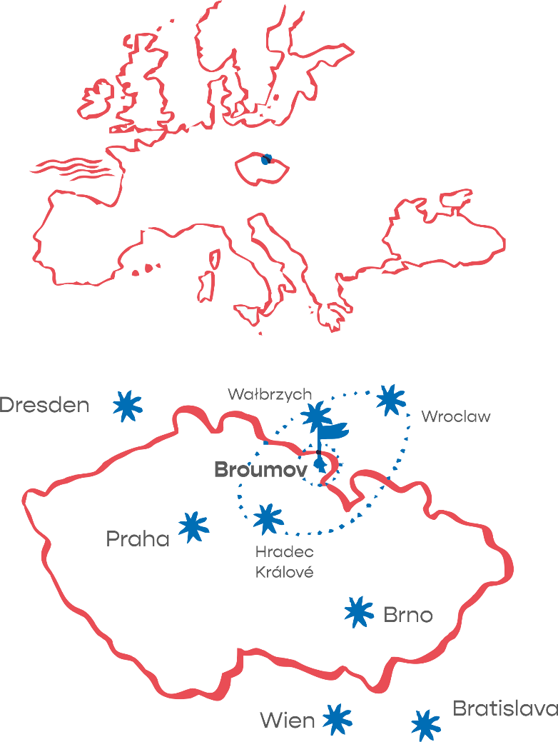
Europejska Stolica Kultury 2028
Prestiżowy tytuł nadawany od 1986 roku
Celem konkursu jest uczczenie europejskiej różnorodności kulturowej i wspólnych europejskich wartości
To już nie tylko festiwal kultury, ale projekt transformacji lub rozwoju
Instrumentem transformacji jest kultura
(jakość życia, CCI, sztuka)
W 2028 roku Czechy a Francja, w 2029 roku Polska a Szwecja

Slide 5
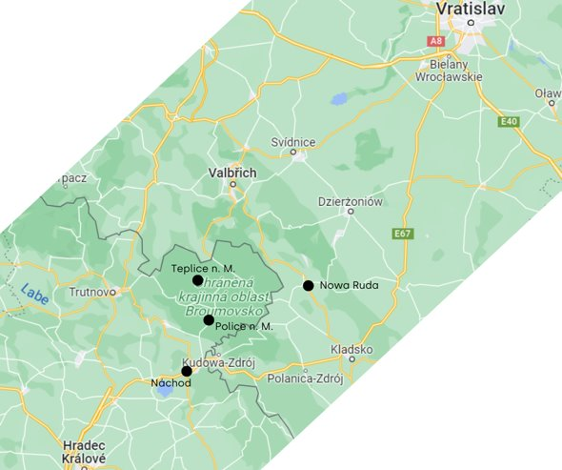
Zasięg terytorialny ESK/Rámec titulu Evropské hlavní město kultury

Slide 6
Broumov 2028
Oddanie głosu 30 % Europejczyków
Z narodowego punktu widzenia jesteśmy uważani za peryferiów; z punktu widzenia Europy jesteśmy niemal w jej sercu
Nawet 30% Europejczyków mieszka w podobnym krajobrazie lub w wiosce. Chociaż Broumovsko jest postrzegane w Czechach iw Polsce jako miejsce trudne do życia, mamy wielką nadzieję, że nasze relacje z naturą mają wewnętrzną siłę, aby stawić czoła wyzwaniom i uzdrowić Europę od środka.
Notes:
Z národního hlediska jsme považováni za periferii; z pohledu Evropy jsme téměř v srdci
V podobné krajině nebo vesnici žije až 30 % Evropanů. Přestože je Broumovsko v České republice a Polsku vnímáno jako obtížné místo pro život, velmi doufáme, že náš vztah k přírodě má vnitřní sílu čelit výzvám a uzdravovat Evropu zevnitř.

Slide 7
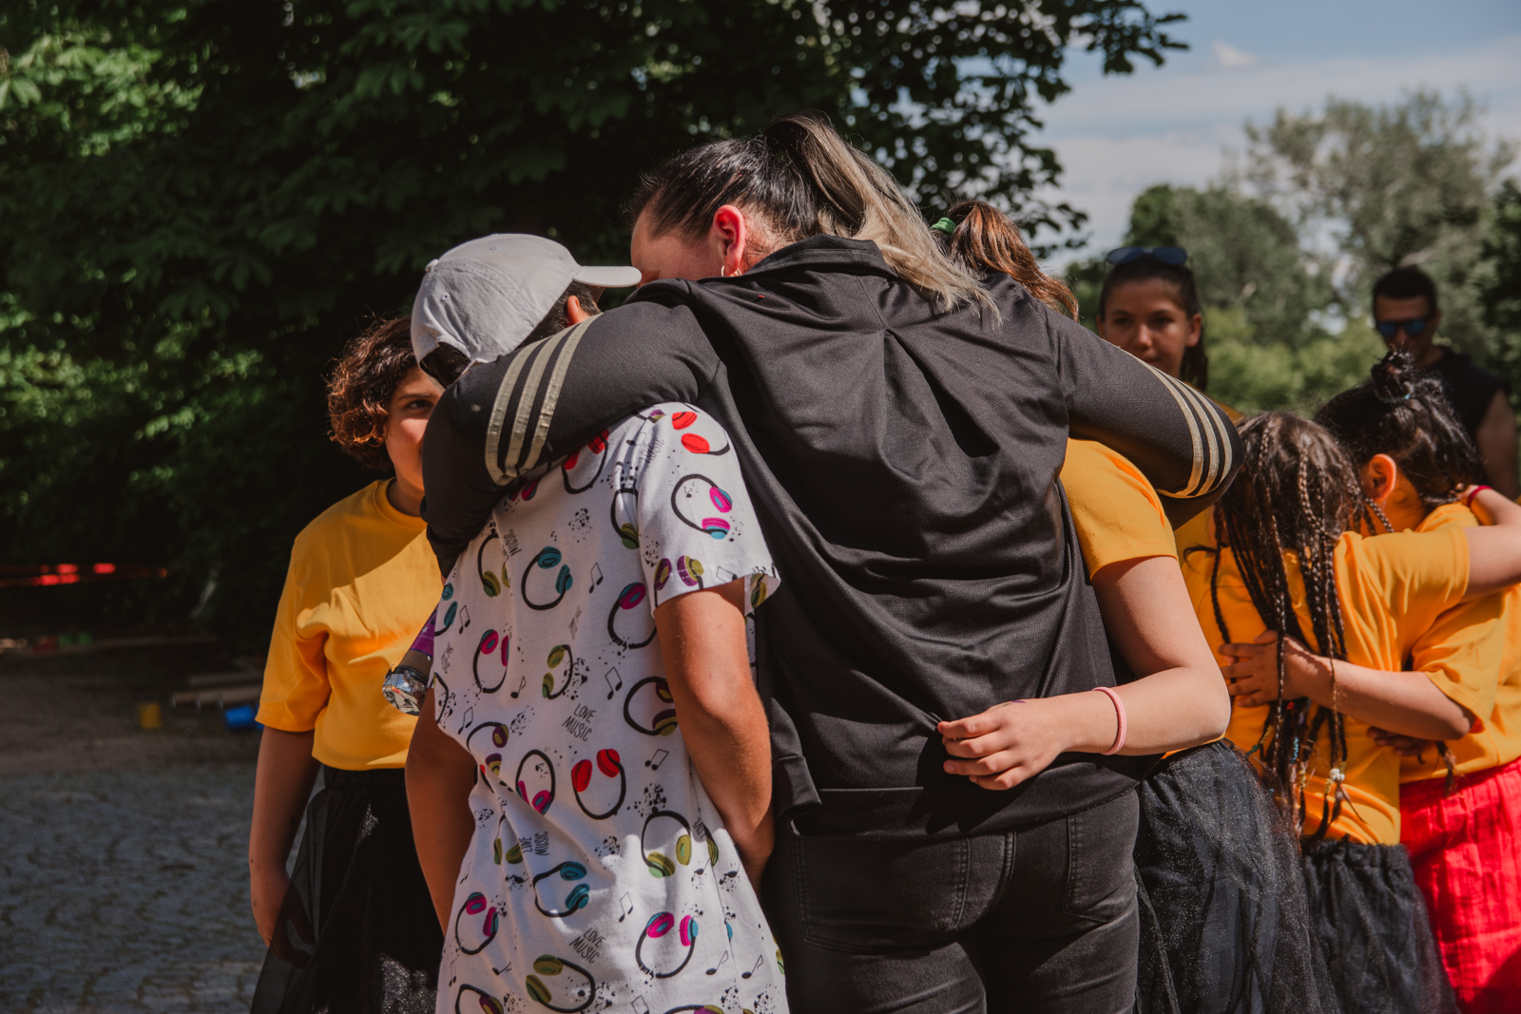
Twórcza wędrówka jako podróż ku odpornym społecznościom
...apel do kreatywnych pielgrzymów ze wszystkich regionów, aby wzięli udział w kulturowej podróży przez ZIEMIĘ, CZAS i UMYSŁ
…podróż, która nigdy się nie kończy, ponieważ jej celem nie jest konkretne miejsce, ale celem jest przekształcenie europejskiej przestrzeni publicznej w miejsce dobrego samopoczucia i dobrych relacji sąsiedzkichIt
…wzywa każdego z nas do aktywnego i wspólnego stawienia czoła wyzwaniom dzisiejszej Europy.
Notes:
Kreativní poutník s konceptem jsme uspěli - naše témata rezonují po Evropě a mezinárodní porota je velmi ocenila.
Porazili jsme krajská města Brno a Liberec.

Slide 8




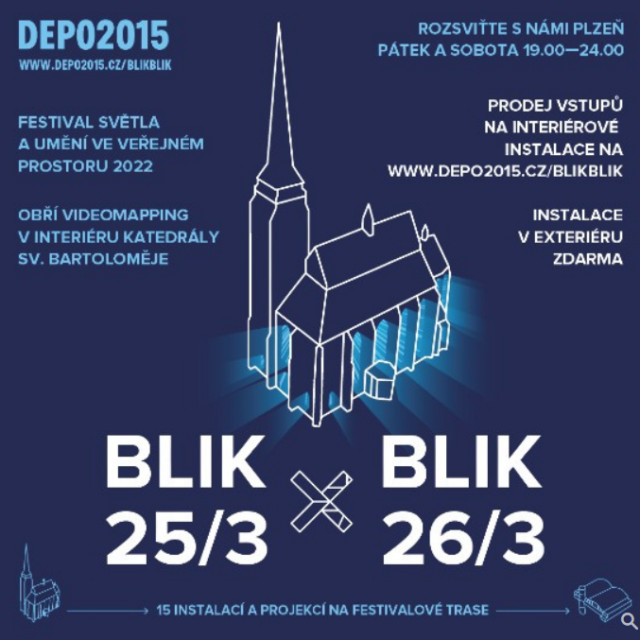
Pilsen 2015 i Bawaria
Notes:
Pilzno 2015 jako przykład, że zdobycie tytułu ESK może stać się punktem zwrotnym w nawiązywaniu długotrwałych relacji z sąsiadami – w przypadku Pilzna z Bawarią.
Plzeň 2015 jako příklad toho, že zisk titulu EHMK se může stát zlomem v navazování dlouhodobých vztahů se sousedy – v případě Plzeň s Bavorskem.

Slide 9

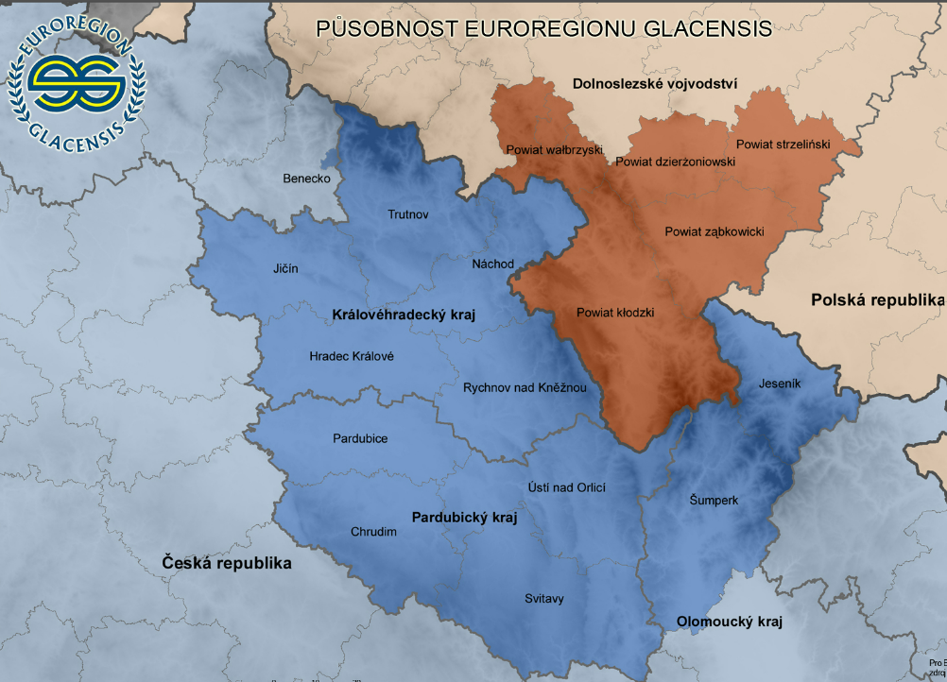
Współpraca z Euroregionem Glacensis
Fundusz Małych Projektów
Memorandum o współpracy w celu wsparcia projektu ESK Broumov 2028
Alokacja środków 500.000 EUR
Notes:
Fondu malých projektů z programu Interreg Česko-Polsko 2021-2027, prioritní osa 4, specifický cíl 4.2 Prohloubení přeshraničních vazeb obyvatel a institucí česko-polského pohraničí, pro projekty v souladu s Broumov 2028 s realizací projektů do konce roku 2028 v rámci rozvoje kulturně – komunitní spolupráce mezi českými a polskými partnery
W dniu 4 kwietnia Euroregion Glacensis zatwierdził memorandum o współpracy w celu wsparcia projektu ESK Broumov 2028
Alokacja środków na ten cel w przypadku zdobycia tytułu EK wyniesie 500.000 EUR.

Slide 10
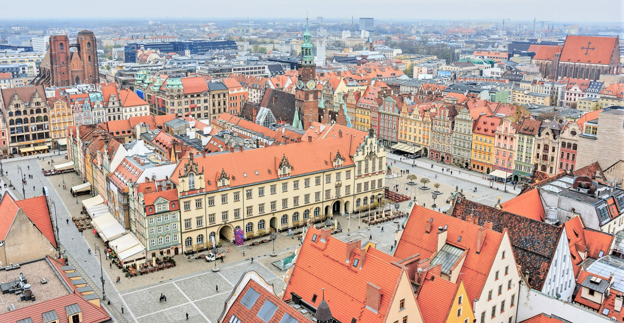
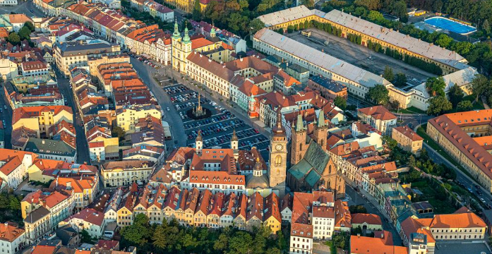
Partnerstwo w Polsce
Mamy wsparcie z Hradca Králové i Wrocławia
Roczna alokacja środków ze strony Kraju Kralowohradeckiego dla NGOs' wynosi 125.000,- EUR/rok.
Alokacja 60.000,- EUR (na lata 2025- 2027) ze strony Wrocławia dla NGOs'
Wspólpraca Broumov i Nowa Ruda
Projekt "Máme rádi Broumovsko"
Notes:
Mamy wsparcie z Hradca Králové a Wrocławia. Wrocław i Hradec Králové przygotowały specjalny konkurs grantowy dla organizacji pozarzadowych.
Projekty transgraniczne PL-CZ Broumov 2028
- 2025 r.- 100 000,00 zł,
- 2026 r. - 100 000,00 zł,
- 2027 r. - 100 000,00 zł,
Tak jak rozmawialiśmy środki będą wydatkowane w formie otwartego konkursu ofert dla polskich NGO na działania wspierające Broumov 2028 i realizowane w partnerstwie z czeskimi NGO.

Slide 11
Partnerstwo w Polsce
Organizacje kulturalne i pozarządowe
Teatr Dramatyczny im. Jerzego Szaniawskiego w Wałbrzychu
Festiwal Filmowy Spektrum – Świdnica, Trutnov
Filharmonia Sudecka w Wałbrzychu
miejskie ośrodki kultury (Mieroszów, Kłodsko)
Sudeckie Stowarzyszenie Ekorozwoju Green Gate
Spółka Zamek Książ w Wałbrzychu
Notes:
Do kandydowania włączyliśmy organizacje kulturalne i pozarządowe z Dolnego Śląska. Niektórzy partnerzy z Polski współpracują z naszymi czeskimi partnerami, a niektórzy będą zaangażowani w specjalny program Świętuj Twórczą Podróż:

Slide 12


Partnerstwo w Polsce
Kreatywne wyzwanie dla przedszkoli i szkół
Przygotowaliśmy kreatywne wyzwanie dla czeskich i polskich przedszkoli, podstawowych i ponadpodstawowych szkol
Notes:
Do kandydowania włączyliśmy organizacje kulturalne i pozarządowe z Dolnego Śląska. Niektórzy partnerzy z Polski współpracują z naszymi czeskimi partnerami, a niektórzy będą zaangażowani w specjalny program Świętuj Twórczą Podróż:

Slide 13
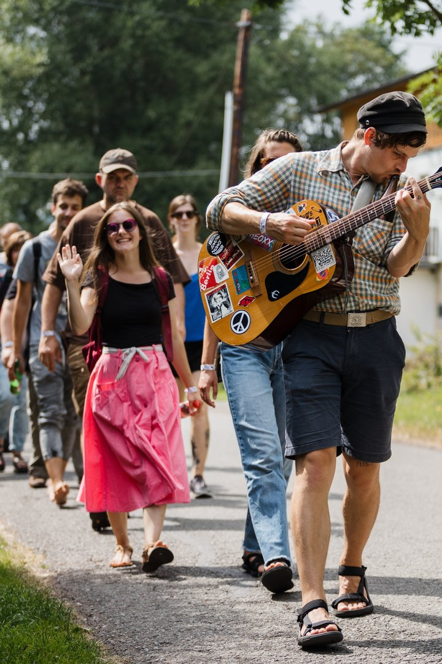

Broumov 2028

Slide 14

Chcesz wiedzieć więcej?
E-mail: info@broumov2028.cz
Facebook: @broumov2028 | Instagram: @broumov_2028
www.broumov2028.cz

Slide 15

Dziękuję za
uwagę!
© BROUMOV 2028

Slide 16
Budżet Broumov 2028
Návrh rozpočtu | Město Broumov | KHK | MK | EU | POLSKO | Jiné | Soukromé | Celkem
Program | 186 124 EUR | 1 004 170 EUR | 9 585 000 EUR | 500 000 EUR | 1 500 000 EUR | 600 000 EUR | 1 320 000 EUR | 14 695 294 EUR
Propagace | 180 318 EUR | 1 189 831 EUR | 1 570 000 EUR | 180 000 EUR |  |  |  | 3 120 149 EUR
Produkce | 391 489 EUR | 1 922 665 EUR | 1 320 000 EUR |  |  |  |  | 3 634 154 EUR
Jiné | 68 000 EUR | 262 000 EUR | 555 000 EUR |  |  |  |  | 885 000 EUR
Celkem | 825 931 EUR | 4 378 666 EUR | 13 030 000 EUR | 680 000 EUR | 1 500 000 EUR | 600 000 EUR | 1 320 000 EUR | 22 334 597 EUR

Slide 17
Partnerzy
Zahraniční partnerské organizace a sítě:
Fundacja Olgy Tokarczuk (PL)
Time Machine Organisation (AT)
Euroradio Ars Acustica Group (CH)
Centro Teatro dei Navigli (IT)
Wacken Open Air (DE)
ACCR (FR)
SPARSE (UK)
Partneři ze sítě EHMK:
Wrocław 2016 (PL)
Tartu 2024 (EE)
Nova Gorica 2025 (SI)
Trenčín 2026 (SK)
Braga 2027 (PT)
Ponta Delgada – Azores 2027 (PT)
Clermont-Ferrand 2028 (FR)
Rouen 2028 (FR)
Univerzita Hradec Králové
Univerzita Karlova
Akademie výtvarných umění V Praze
Moholy-Nagy University of Art and Design (HU)

